Slide 1
«Чемпионами не рождаются»
Информационный Проект

Slide 2
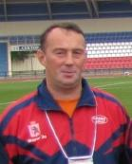
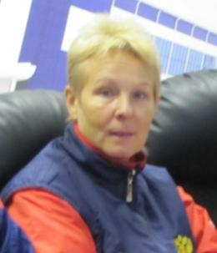
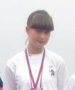
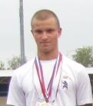
Разработчики проекта
Глушков А.В.
Учитель физической культуры
Жукова В.И.
Учитель физической культуры
Никифорова Ирина ученица 9 «б» класса
Брусникин Алексей ученик 9 «а» класса

Slide 3
Цели и задачи
Популяризация занятий лёгкой атлетикой.
1. Формирование физической культуры учащихся.
2. Воспитание у учащихся устойчивого интереса к здоровому образу жизни.
3. Прививание культура чувств, эстетическое отношение к физическим упражнениям.
4. Активизация работы школьного спортивного актива.
5. Сбор, анализ и систематизация информации о выступлении сборной команды республики Марий Эл на Международных открытых соревнованиях Специальной Олимпиады России по лёгкой атлетике в сентябре 2012 года.
6. Информирование учащихся, родителей учителей о результатах выступления сборной команды Республики на Международных соревнованиях по лёгкой атлетике.

Slide 4
Ожидаемый результата
Увеличение количества детей в школе регулярно занимающихся физкультурой и спортом.
Возникновение у ребят потребности в занятиях физкультурой.
Укрепление дисциплинированности среди учащихся.
Активное посещение детьми спортивных секций, помощь в организации и проведении спортивно-оздаравительных мероприятий в школе.
Создание Презентации по выступлению сборной команды Марий Эл на Международных открытых соревнованиях Специальной Олимпиады России по лёгкой атлетике в сентябре 2012 года.

Slide 6
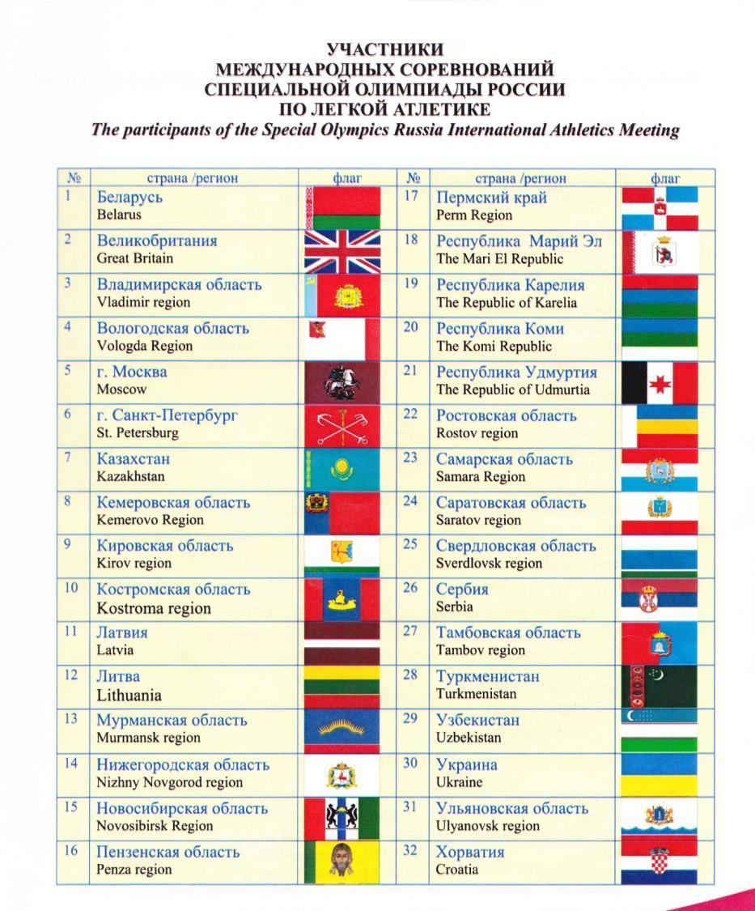

Slide 7
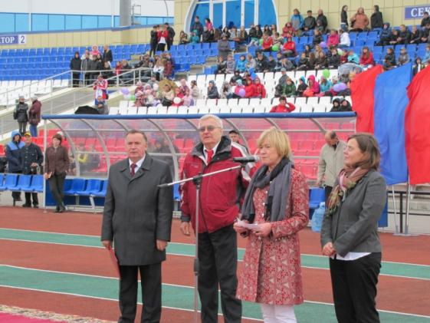
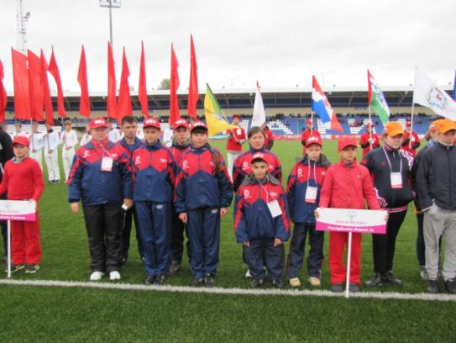
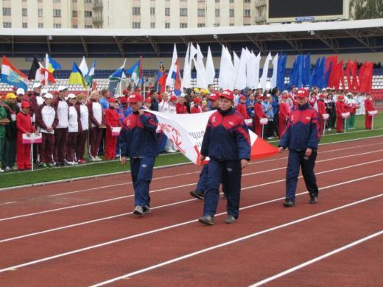
Открытие соревнований

Slide 8
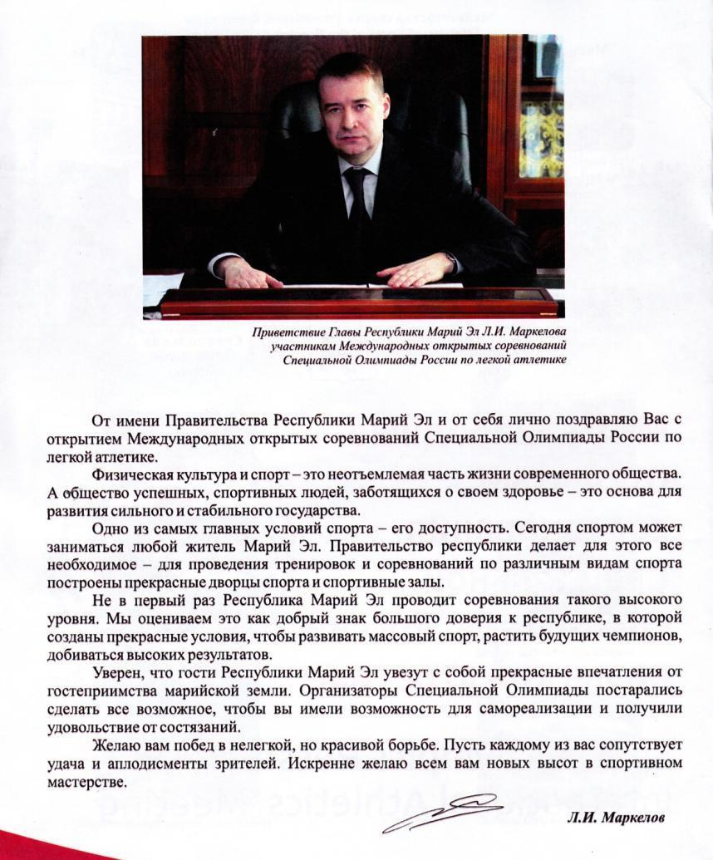
Приветствие Главы Республики Марий Эл Л. И. Маркелова
Участникам специальной Олимпиады по лёгкой атлетике

Slide 9
Марийское региональное отделение «Специальная Олимпиада» представляют
коррекционные учреждения Республики Марий Эл:
- ГОУ «Октябрьская специальная (коррекционная) общеобразовательная школа-интернат для детей-сирот и детей, оставшихся без попечения родителей» (директор Садыкова Венера Гарифовна)
- ГОУ «Казанская специальная (коррекционная) общеобразовательная школа-интернат» (директор Пирогова Надежда Леонидовна)
- ГОУ «Косолаповская специальная (коррекционная) общеобразовательная школа-интернат» (директор Киселева Зоя Дмитриевна)
- ГОУ « Специальная (коррекционная) общеобразовательная школа-интернат г.Козьмодемьянска» (директор Ерофеев Николай Аркадьевич)
- ГОУ «Нартасская специальная (коррекционная) общеобразовательная школа- интернат (директор Черезов Алексей Вячеславович)
- ГОУ «Центр лечебной педагогики и дифференцированного обучения» (директор Деревянных Андрей Геннадьевич)
- ГОУ «Специальная (коррекционная) общеобразовательная школа г.Йошкар-Олы №1» (директор Домрачева Ирина Вениаминовна)
- ГОУ «Специальная (коррекционная) общеобразовательная школа г.Йошкар-Олы №2» (директор Мурова Светлана Григорьевна)
- ГОУ ПУ №8 (Камалиев Нуртдин Загрутдинович)
- Савинский детский дом (Гайфуллина Фидания Хафизовна)

Slide 10
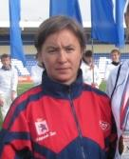
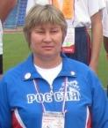
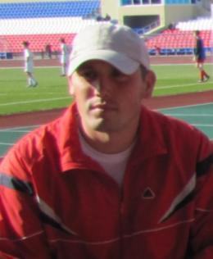
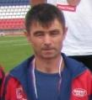
Тренеры
Жукова Валентина Ивановна (Коррекционная школа №1)
Глушков Алексей Васильевич (Коррекционная школа №1)
Абакова Клара Ивановна (Савинский детский дом)
Николаев Юрий Дмитриевич (Октябрьская школа-интернат )
Рублёва Галина Ивановна (Косолаповская школа-интернат )
Сергей Валентинович (Косолаповская школа-интернат )
Ибраева Марина Арсентьевна (Казанская школа-интернат )

Slide 11
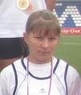
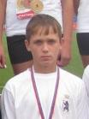
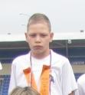
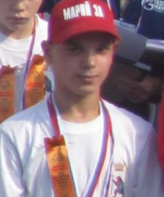
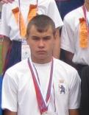
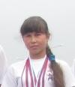
Состав сборной
Республики Марий Эл
Брусникин Алексей (Коррекционная школа №1)
Никифорова Ирина (Коррекционная школа №1)
Бурля Дмитрий (Савинский детский дом)
Эльмекей Сергей (Савинский детский дом)
Белоусова Анастасия (Казанская школа-интернат )
Александров Юрий (Косолаповская школа-интернат )
Шишкин Иван (Косолаповская школа-интернат
Иванова Марина (Косолаповская школа-интернат
Константинова надежда ( Октябрьская школа-интернат )
Кузьмин Дмитрий ( Октябрьская школа-интернат )

Slide 12
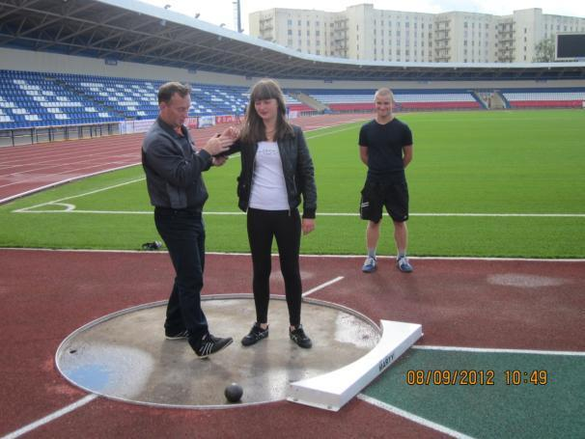
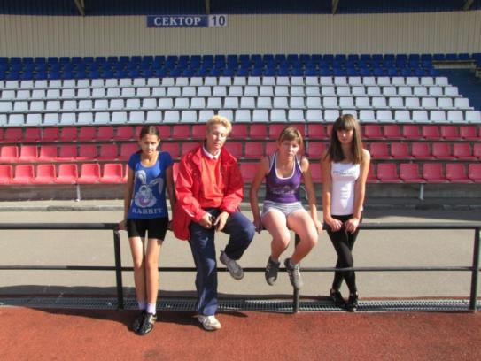
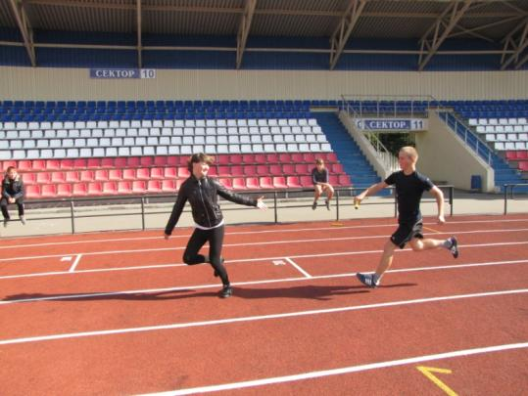
С 3 по 9 сентября 2012 года
состоялись сборы участников Международных открытых соревнований по легкой атлетике.

Slide 13
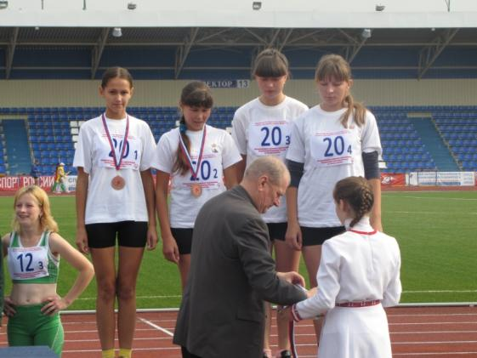
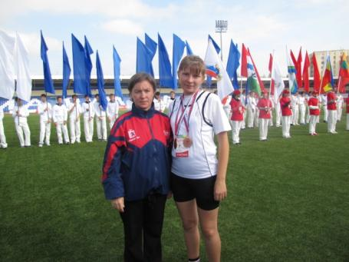
Призёры соревнований
Косолаповская школа
Александров Юрий – 1 место ( 1500м, эстафета 4х100м)
2 место ( 400м
Иванова Марина – 1 место ( 400м, 1500м )
3 место (эстафета 4х100м )
Шишкин Иван - 1 место ( 4х100м )
2 место (400м, 1500м )
Казанская школа
Белоусова Анастасия – 1 место (200м )
3 место (эстафета 4х100м )

Slide 14
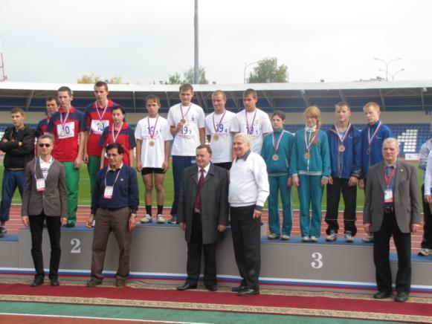
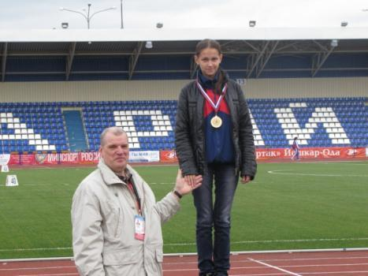
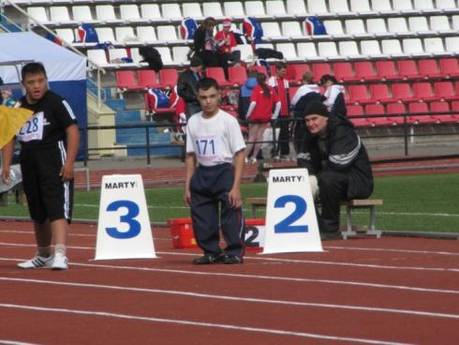
Призёры соревнований
Октябрьская школа
Кузьмин Дима – 1 место ( прыжок в длину, эстафета 4х100м)
2 место (прыжок в высоту )
Константинова Надя – 1 место (прыжок в высоту )
3 место (эстафета 4х100м )
Савинский детский дом
Бурля Дмитрий – 2 место ( прыжок в длину с места )

Slide 15
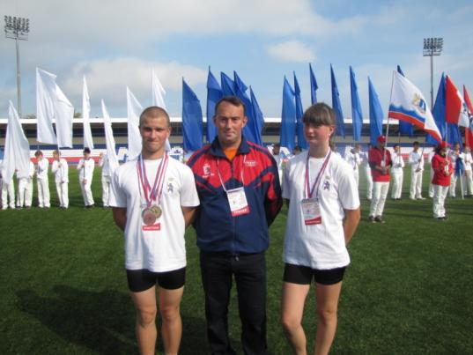
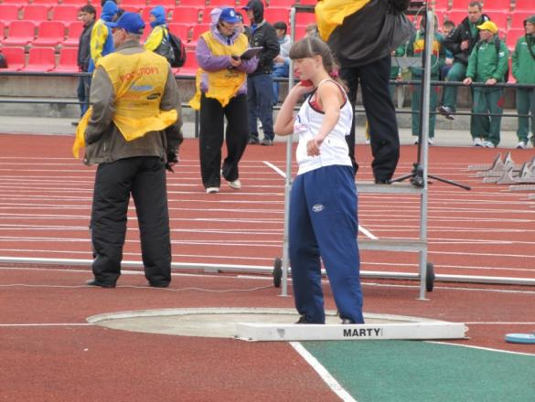
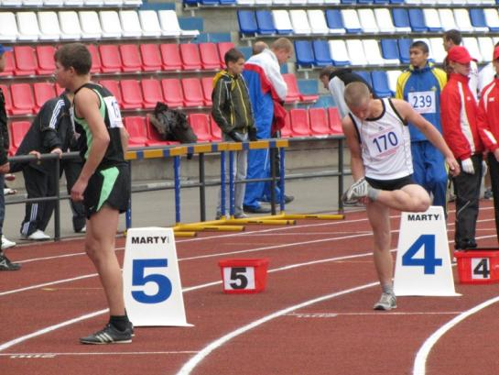
Призёры соревнований
В составе сборной команды Республики Марий Эл участвовали учащиеся школы №1
Брусникин Алексей и Никифорова Ирина.
Никифорова И. заняла 3 место в толкании ядра, 3 место в эстафетном беге 4Х100 м.
Брусникин А. завоевал золотую медаль в эстафетном беге 4Х100 м, серебряную – в беге на 200 м, бронзовую медаль в толкании ядра.

Slide 16
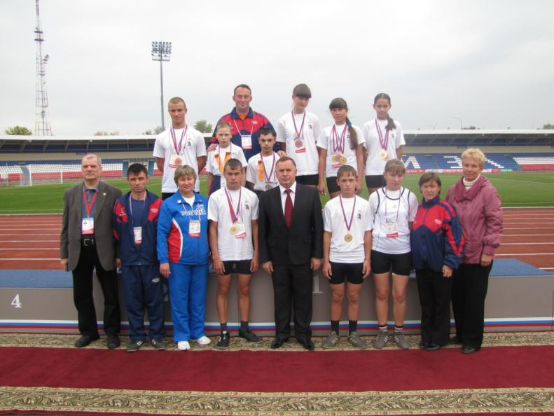
В общем итоге наши атлеты завоевали 7 золотых, 6 серебряных, 3 бронзовые медали и были третьими по количеству золотых медалей после Литвы и Латвии.

Slide 17
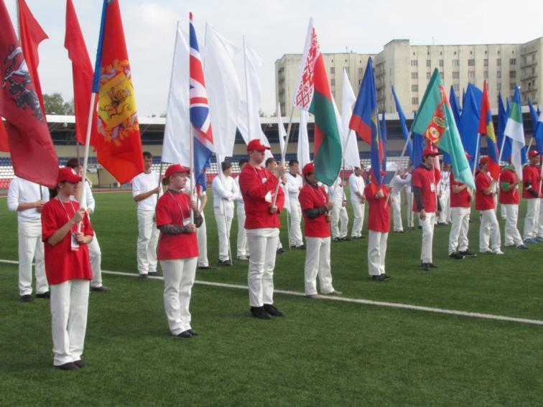
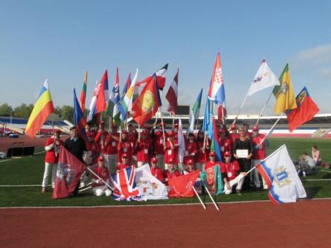
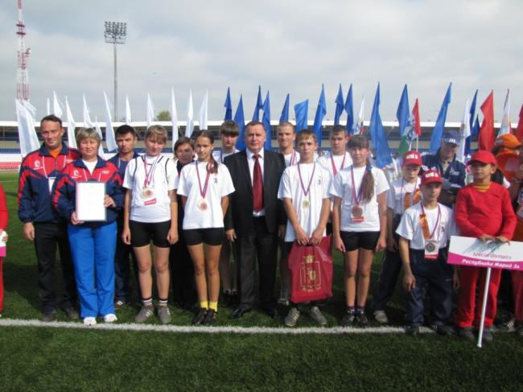
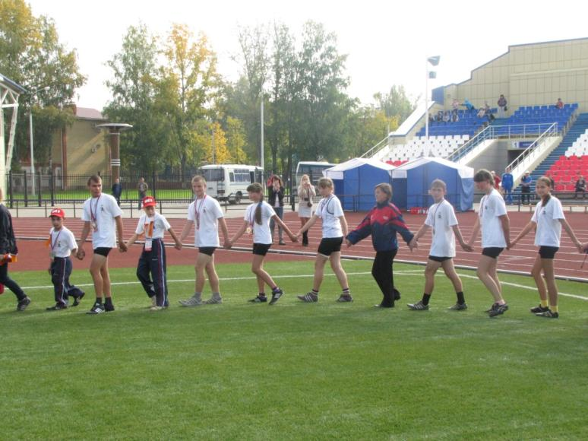
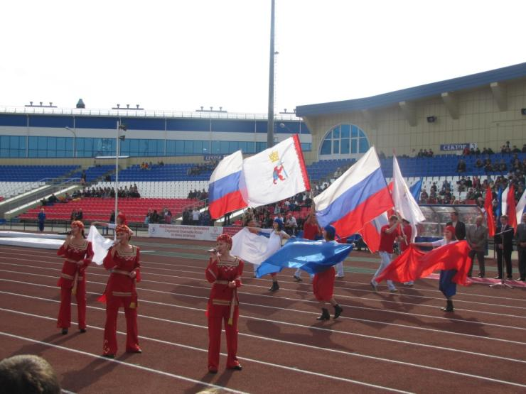
Закрытие соревнований

